Slide 1
Лабораторная работа №2 Тестирование компьютерной сети на основке TCP/IP
Дроздов Никита
Группа 3540901/02001

Slide 2
Цели работы
Изучение утилит и систем администрирования TCP/IP;
Мониторинг и анализ характеристик TCP/IP сетей.

Slide 3

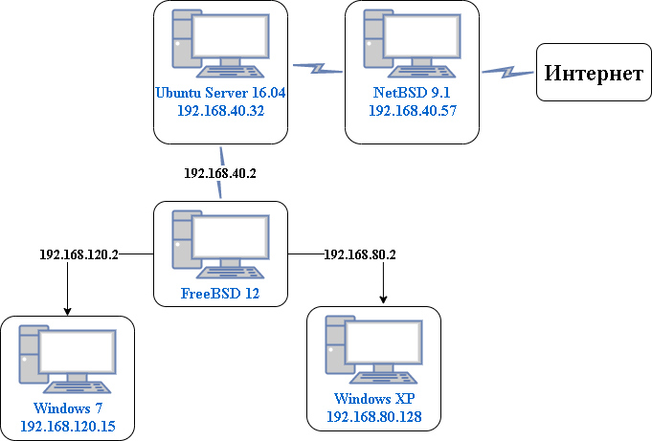
Схема ККС

Slide 4
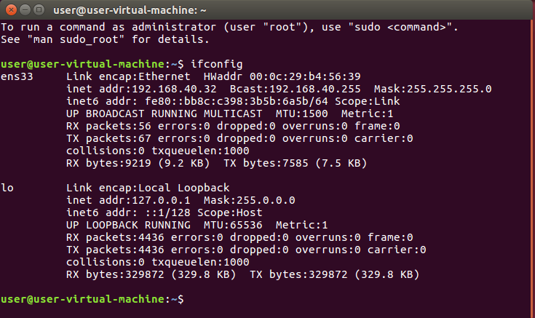
ifconfig

Slide 5
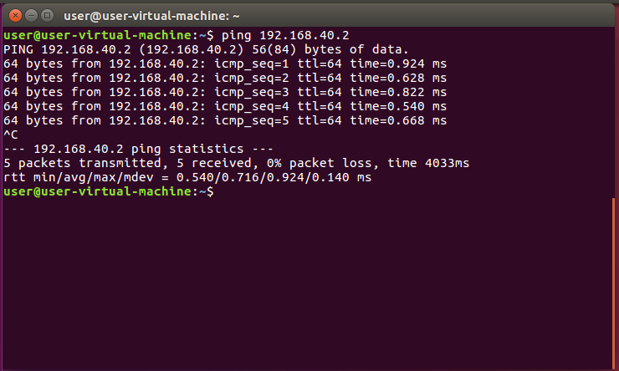
ping

Slide 6
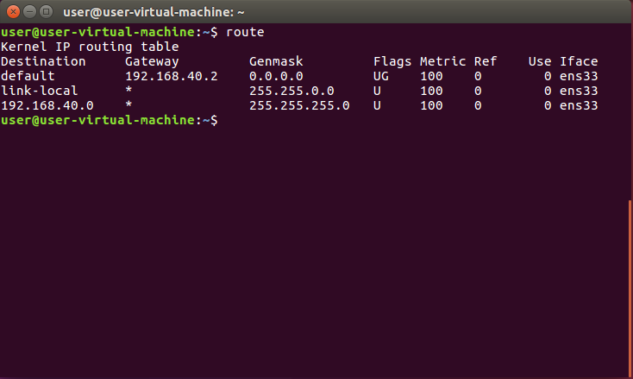
route

Slide 7
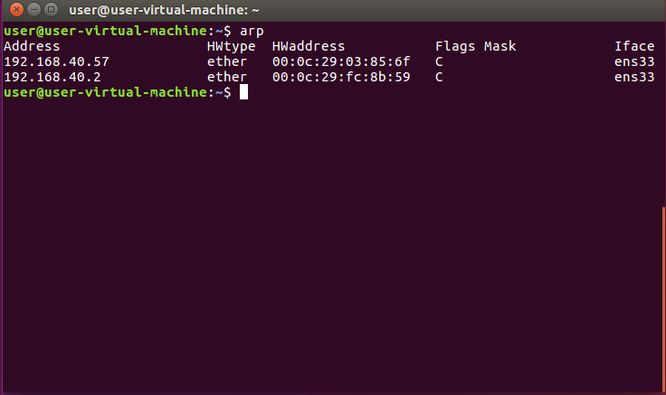
arp

Slide 8
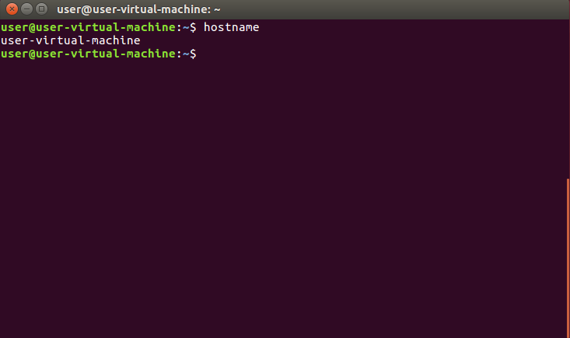
hostname

Slide 9
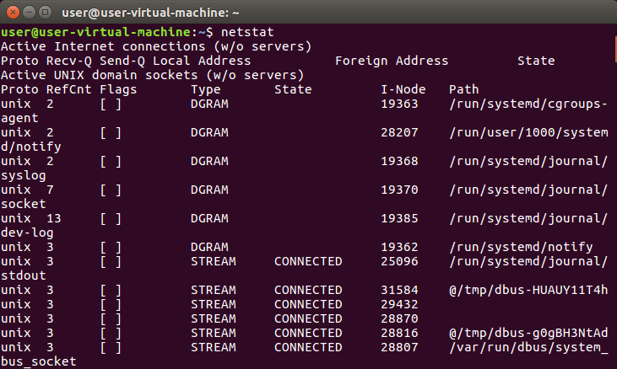
netstat

Slide 10
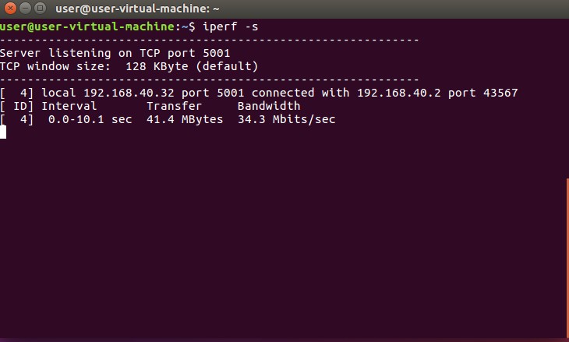
Iperf (ubuntu)

Slide 11
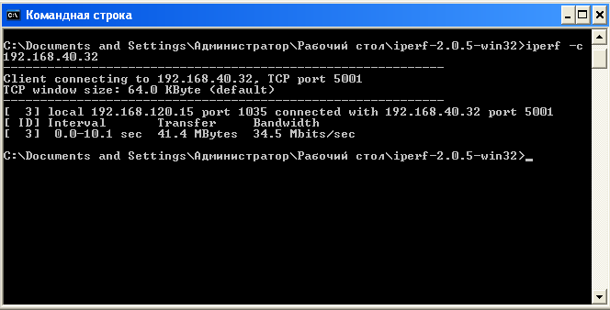
Iperf (winxp)

Slide 12
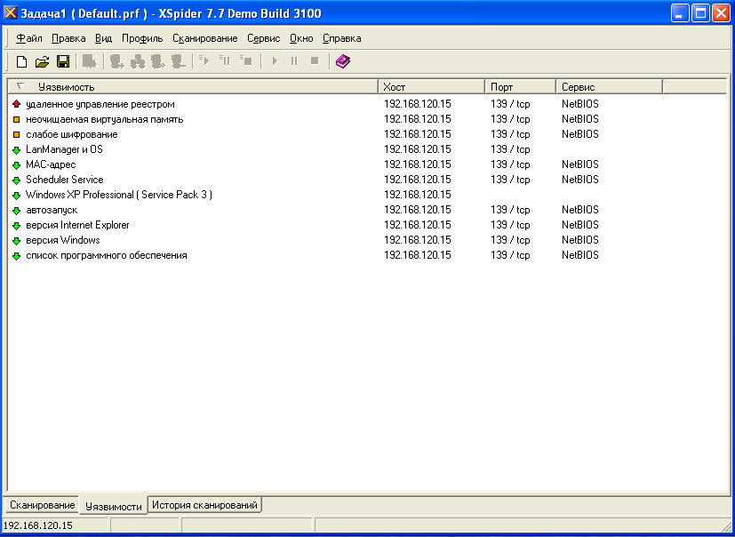
Сканирование уязвимостей

Slide 13
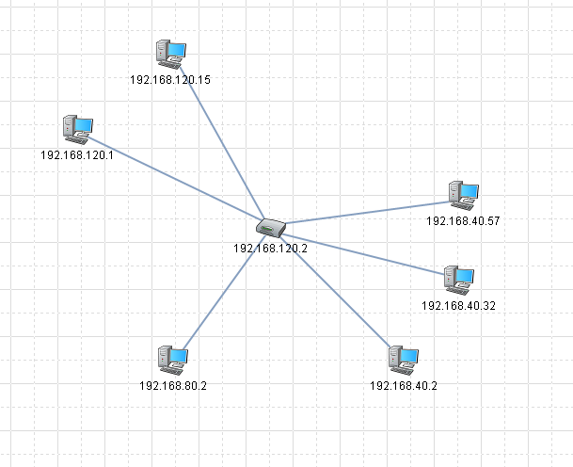
Карта сети

Slide 14
Вывод
Существует множество разного рода полезных утилит и программ для мониторинга и настройки сети;
Утилиты, которые были использованы в ходе лабораторной работе, были выбраны из-за их главного достоинства – большой функционал, а именно большое количество флагов для разных типов запросов;
Приложения для мониторинга и анализа сети имеют как преимущества, так и недостатки;
Были обнаружены уязвимости, связанные с хостом на Windows XP.

